Slide 1
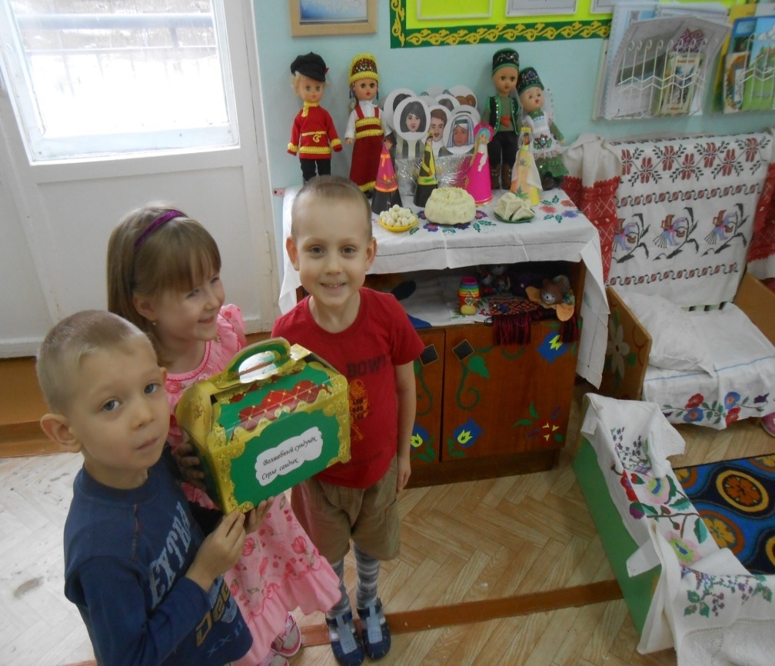
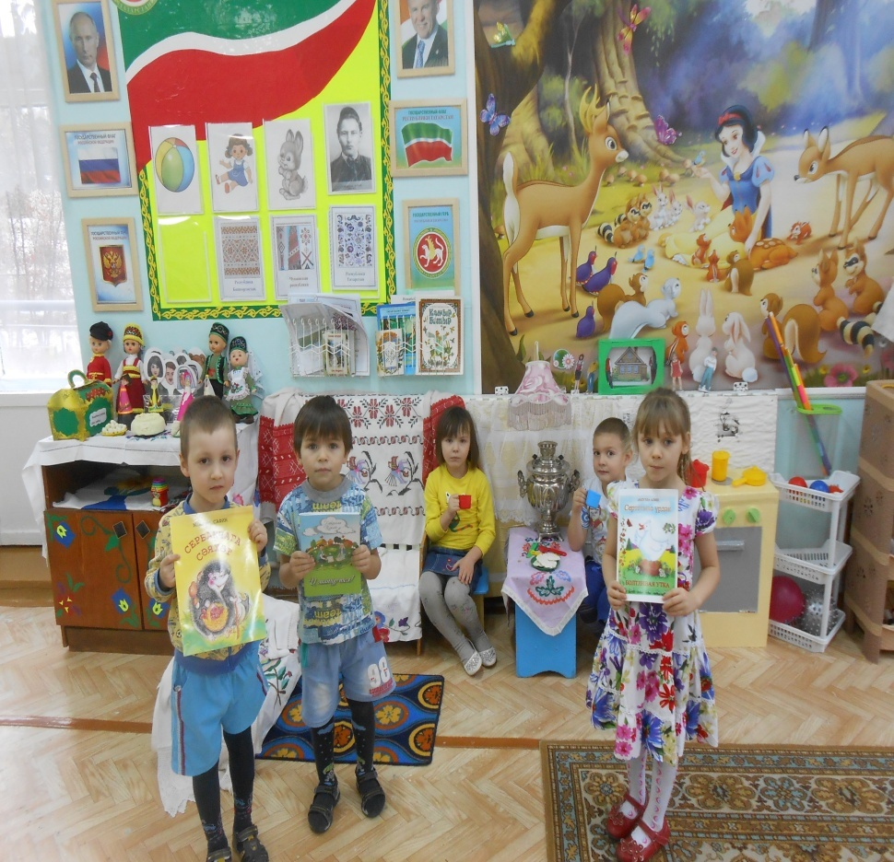
Төркемдә кабатлау этабы эшләсен өчен төркем тәрбиячеләренә шартлар тудыру мөһим. Шушы максаттан чыгып, мин төркем тәрбиячеләре белән ел дәвамында эш алып барам.

Slide 2
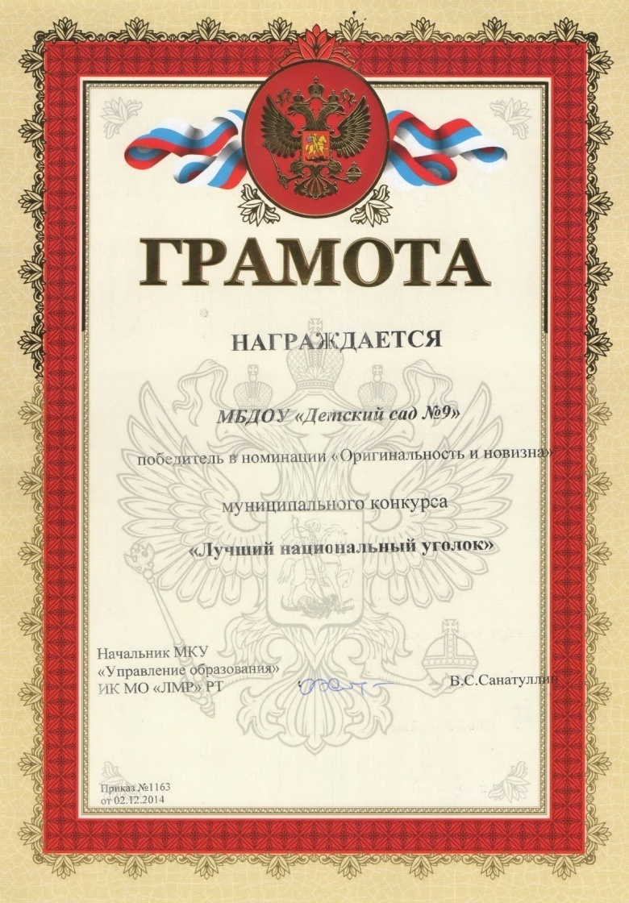
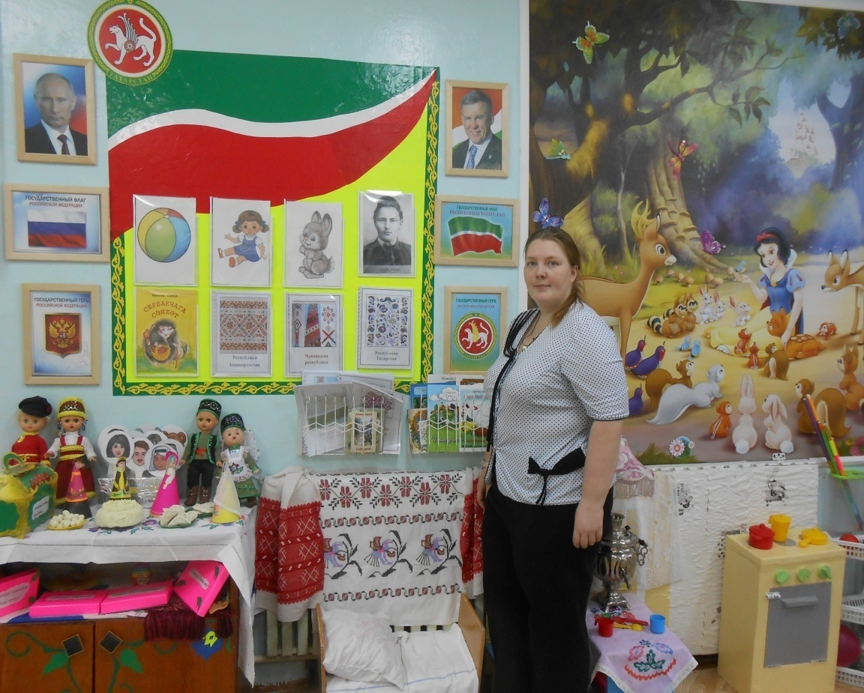
Зурлар төркеме тәрбиячесе – Фирсова Анастасия Николаевна “Милли тәрбия почмагы ” бәйгесендә алдынгы урынга ия булды һәм грамота белән бүләкләнде

Slide 3
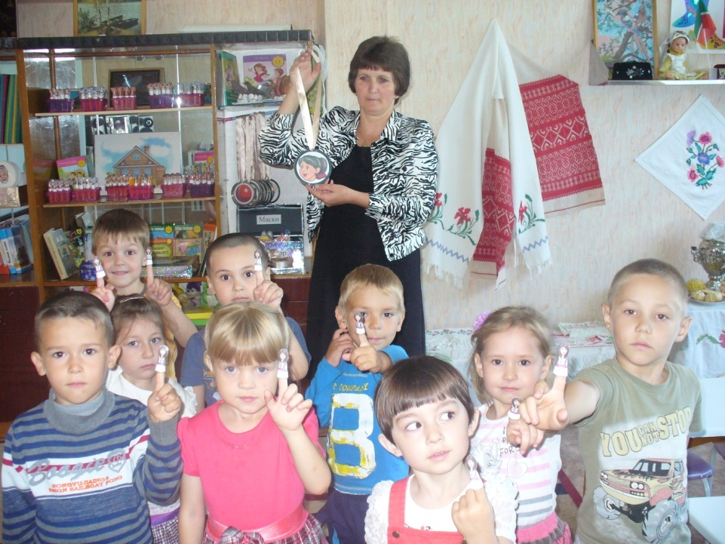
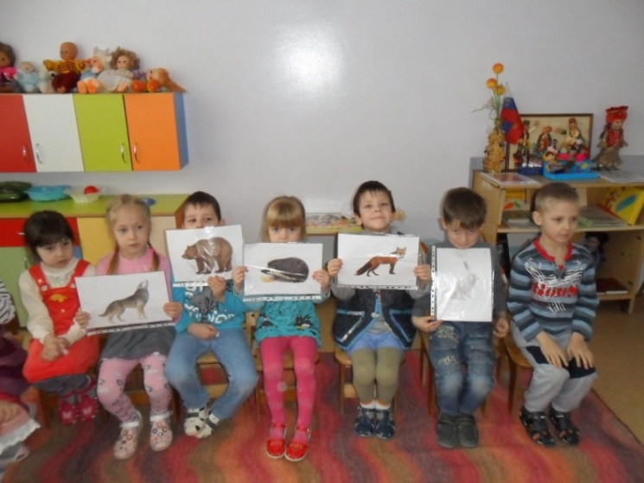
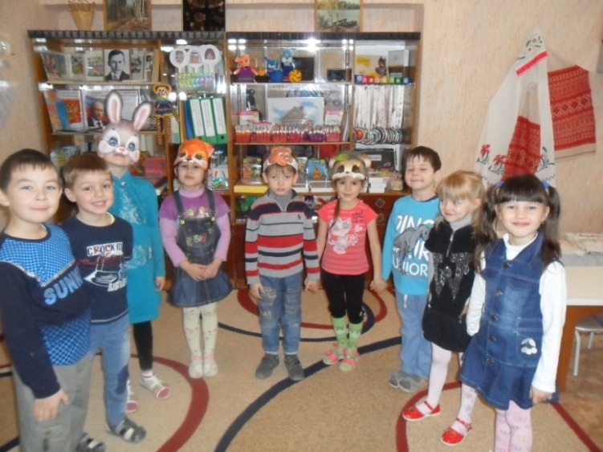
Менә шулай итеп балаларда өйрәнгән сүзләрне куллана белү, аралашу күнекмәләрен формалаштырабыз

